Slide 1
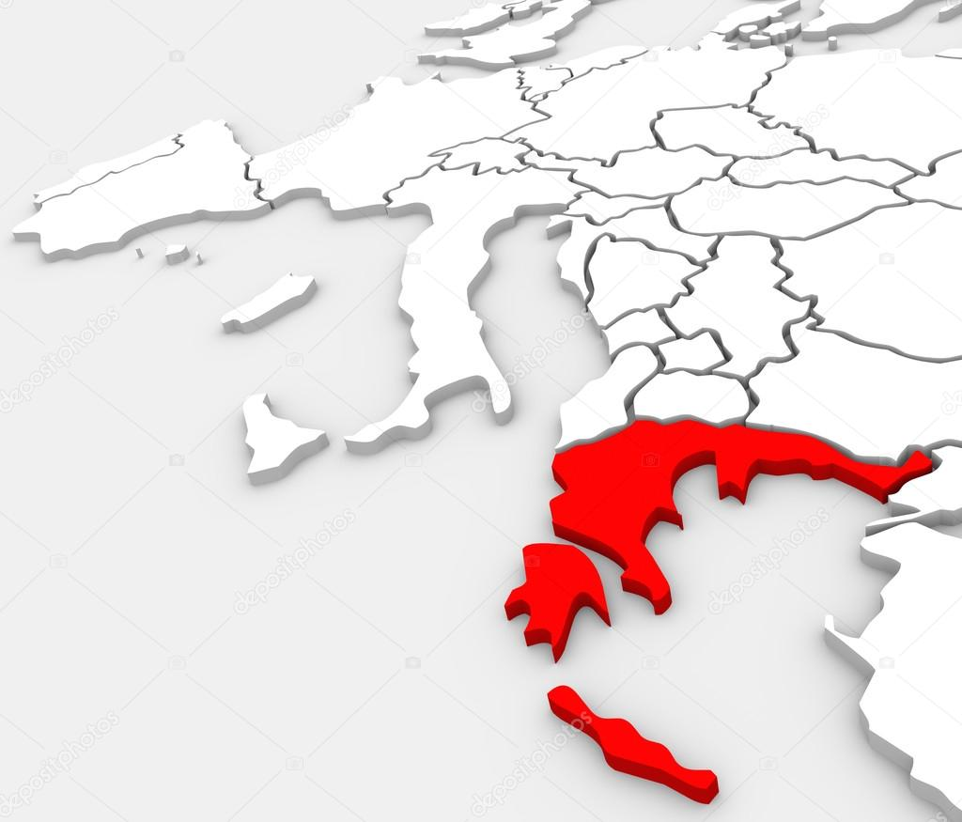
la Grèce
La Grèce est un beau pays situé en Europe

Slide 2
Le président de la Grèce
Le président de la Grèce
s’ appelle Prokopis Paviopoulos

Slide 3
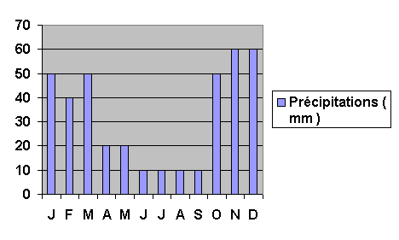
Le climat de la Grèce
La Grèce a un climat moyen niveau température en fin d’année les précipitations sont élevées

Slide 4
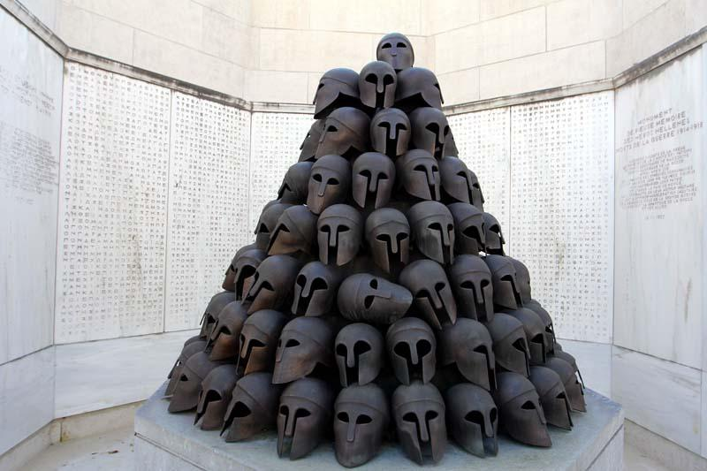
Les monuments de la Grèce
Les monuments de la Grèce datent souvent de l Antiquité

Slide 5
Nombre d habitants de la Grèce
En Grèce il y a 10,75 millions d habitants

Slide 6
Superficie de la Grèce
la Grèce mesure 131 957 km²

Slide 7
La capitale de la Grèce
La capitale de la Grèce s appelle Athènes et est très belle avec ses nombreux monuments de l Antiquité

Slide 8
Les spécialités culinaires de la Grèce
De la viande hachée de l’aubergine et de la béchamel ce qui nous donne de la moussaka un plat de la Grèce

Slide 9
Le sport préféré des Grècques
Le lancé de disque est le sport préféré des Grècques

Slide 10
Merci d’avoir suivi notre diaporama sur la Grèce on espère que ça vous aura plus
fiN

